Slide 1
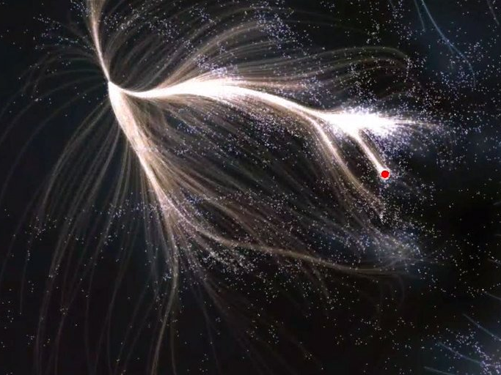
Расширяющаяся вселенная
Неделя науки

Slide 2
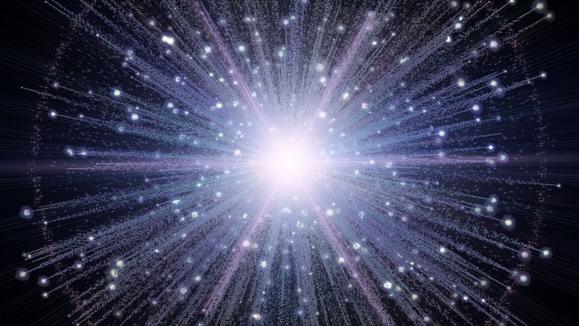

Большой Взрыв
это модель, объясняющая расширение вселенной из первоначального состояния с высокой плотностью и высокой температурой

Slide 3
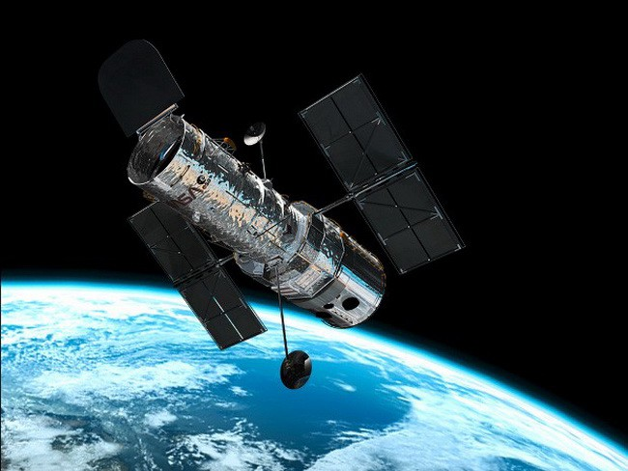
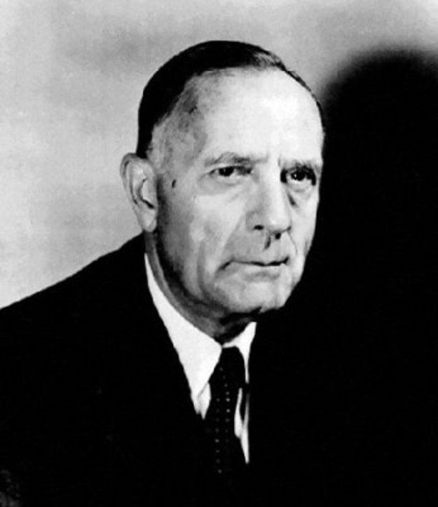
Эдвин хаббл
1929
чем дальше расположена галактика, тем быстрее она от нас движется
возраст Вселенной
теорию Большого взрыва

Slide 4
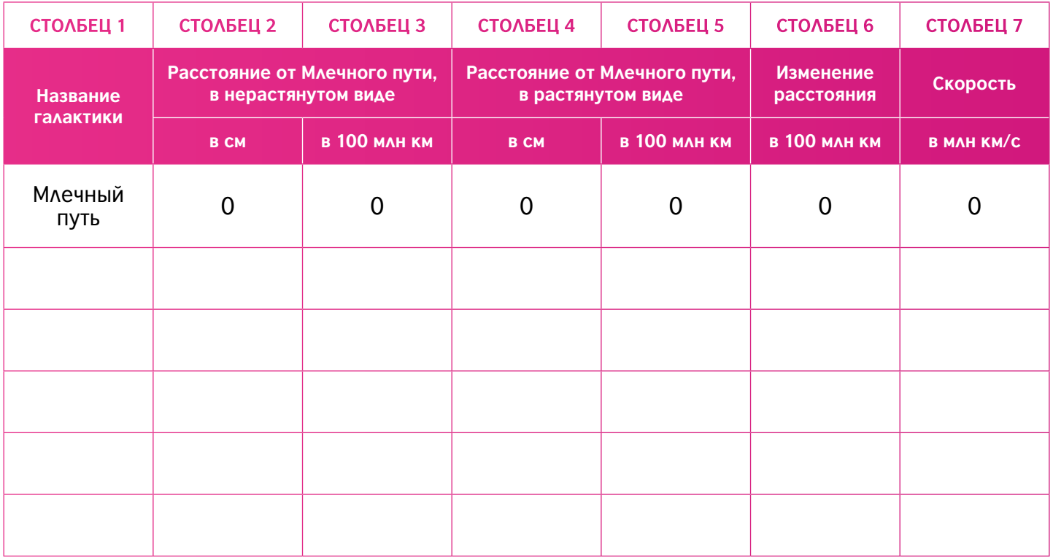
Карточка 1
?
Масштаб
1 см = 1 км
1 см = 100 миллионов км
1 см = 10²⁰ км
10 секунд
30 000 секунд (около года)
один миллиард лет

Slide 5
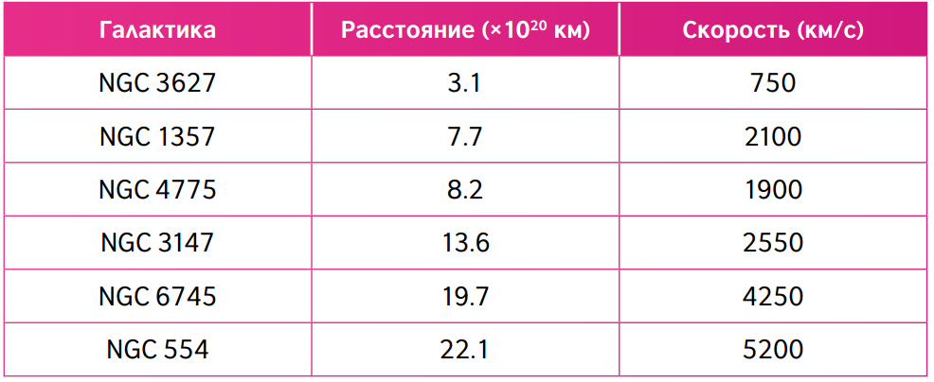
Карточка 2

Slide 6
Галактики

Slide 8
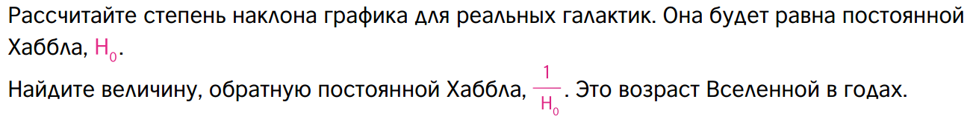
Галактики

Slide 9
оцените свои модели
В чем их модель Вселенной похожа на реальную Вселенную?
В чем их модель Вселенной отличается от реальной Вселенной?
Как использование модели помогло им понять теорию Большого взрыва?
помогла или помешала ли им что-то понять резиновая модель?

Slide 10
Что вам понравилось в данном занятии?
Что вы узнали из данного занятия (один факт)?
Что еще вы хотели бы узнать о теории Большого взрыва или расширяющейся Вселенной?

Slide 11


Slide 12
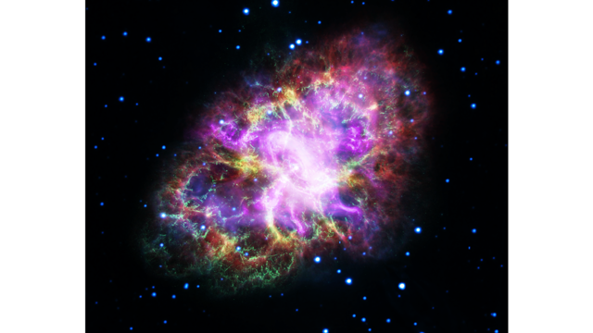
Снимки телескопа им. Хаббла
Crab Nebula

